Slide 1
ОМСКИЙ ГОСУДАРСТВЕННЫЙ ТЕХНИЧЕСКИЙ УНИВЕРСИТЕТ
Кафедра «Прикладная математика и фундаментальная информатика»
Разработка и исследование методов программно-логического самоконтроля при контроле опасных объектов
Выполнил: студент гр. ФИТм-152
Берестовский Д. С.
Руководитель: Бондарев В. А.
Омск 2015

Slide 2
Классификация методов самоконтроля
Самоконтроль
Схемный
Программный
Программно-логический
Тестовый

Slide 3
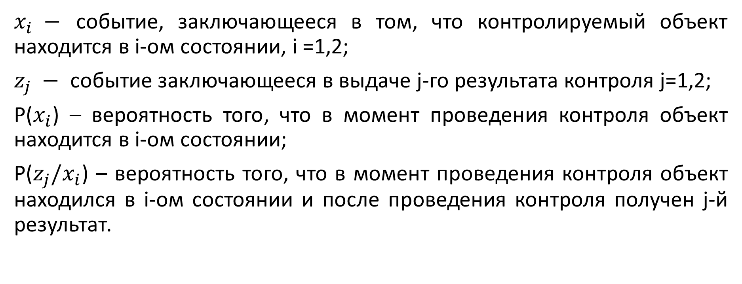
Критерий достоверности
$x_{i} −$ событие, заключающееся в том, что контролируемый объект находится в i-ом состоянии, i =1,2;
$z_{j} −$ событие заключающееся в выдаче j-го результата контроля j=1,2;
P($x_{i}$) – вероятность того, что в момент проведения контроля объект находится в i-ом состоянии;
P($z_{j}/x_{i}$) – вероятность того, что в момент проведения контроля объект находился в i-ом состоянии и после проведения контроля получен j-й результат.

Slide 4
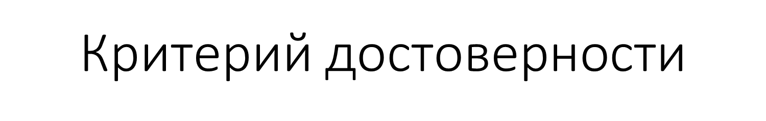
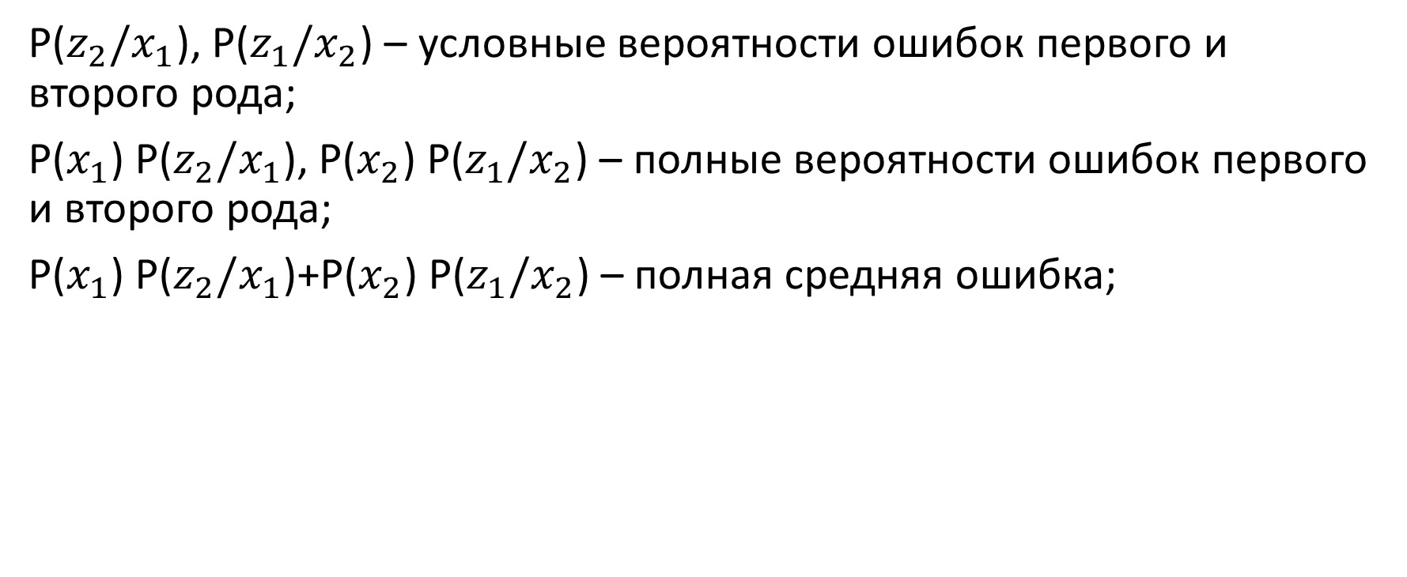
P($z_{2}/x_{1}$), P($z_{1}/x_{2}$) – условные вероятности ошибок первого и второго рода;
P($x_{1}$) P($z_{2}/x_{1}$), P($x_{2}$) P($z_{1}/x_{2}$) – полные вероятности ошибок первого и второго рода;
P($x_{1}$) P($z_{2}/x_{1}$)+P($x_{2}$) P($z_{1}/x_{2}$) – полная средняя ошибка;

Slide 5

Критерий Быстродействия
$\overline{T} −$ среднее время выполнения контроля объекта;
P($T≤T_{з}$) – вероятность выполнения задания АСК в заданный срок.

Slide 6
Классификация алгоритмов принятия решения по результатам контроля параметра
Алгоритмы принятия решения по результатам контроля параметра
При постоянном числе циклов
При переменном числе циклов
Полные
Усеченные

Slide 7
Графы формирования результатов контроля
г
«Г»
г
г
«Г»
нг
нг
«НГ»
Полный алгоритм «2 из 3-х»
г
«Г»
г
нг
нг
«НГ»
нг
«НГ»

Slide 8
Графы формирования результатов контроля
г
«Г»
г
«Г»
Алгоритм «2 из 3-х А»
г
нг
нг
«НГ»
нг
«НГ»

Slide 9
Графы формирования результатов контроля
г
«Г»
«2 из 3-х Б»
г
«Г»
нг
нг
«НГ»

Slide 10

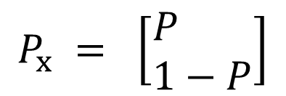


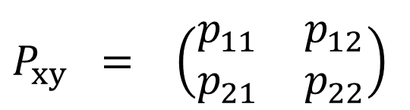


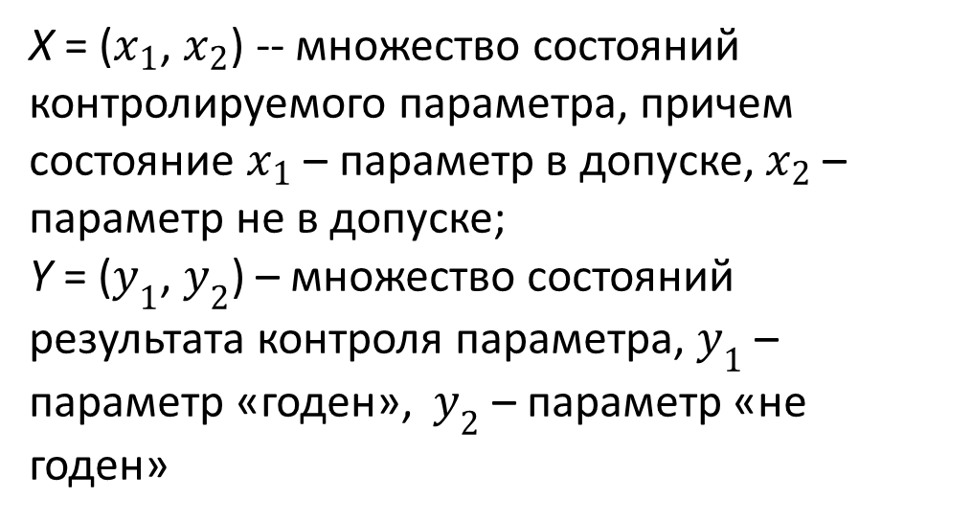




Информационная модель
$$P_{11}$$
$$1$$
$$1$$
$$P_{12}$$
Х = ($x_{1}$, $x_{2}$) -- множество состояний контролируемого параметра, причем состояние $x_{1}$ – параметр в допуске, $x_{2}$ – параметр не в допуске;
Y = ($y_{1}$, $y_{2}$) – множество состояний результата контроля параметра, $y_{1}$ – параметр «годен», $y_{2}$ – параметр «не годен»
$$X$$
$$Y$$
$$P_{21}$$
$$2$$
$$2$$
$$P_{22}$$
$$P_{x} = \left[\begin{aligned}&P \\ &1−P\end{aligned}\right]$$
$$P_{xy} = \left(\begin{matrix}p_{11} & p_{12} \\ p_{21} & p_{22}\end{matrix}\right)$$

Slide 11

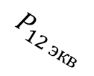

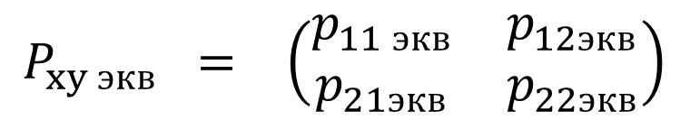







Эквивалентная информационная модель
$$P_{11 экв}$$
$$1$$
$$1$$
$$P_{12 экв}$$
$$P_{xy экв} = \left(\begin{matrix}p_{11 экв} & p_{12экв} \\ p_{21экв} & p_{22экв}\end{matrix}\right)$$
$$X$$
$$Y$$
$$P_{21 экв}$$
$$2$$
$$2$$
$$P_{22 экв}$$

Slide 12
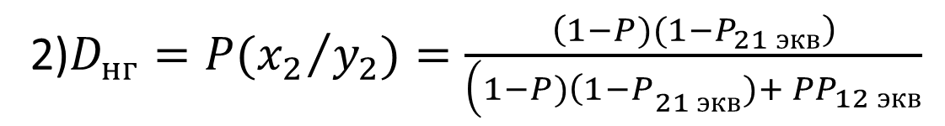
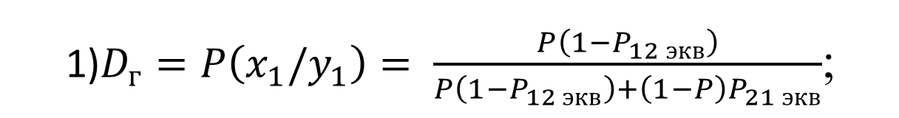
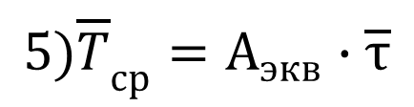


Показатели достоверности и быстродействия
1)$D_{г}=P\left(x_{1}/y_{1}\right)= \frac{P\left(1−P_{12 экв}\right)}{P\left(1−P_{12 экв}\right)+\left(1−P\right)P_{21 экв}}$;
2)$D_{нг}=P({x_{2}}/{y_{2}})=\frac{\left(1−P)(1−P_{21 экв}\right)}{\left(1−P){\left(1−P\right.}_{21 экв})+ {PP}_{12 экв}\right.}$
$${3)P}_{ло}={PP}_{12 экв}$$
$${4)P}_{но}={\left(1−P)P\right.}_{21 экв}$$
$${5)\overline{T}}_{ср}=А_{экв}∙\overline{τ}$$

Slide 13
Спасибо за внимание!

